Slide 1


Slide 2
DIRECCIÓN METROPOLITANA DE GESTIÓN DE RIESGOS
ACCIONES REALIZADAS EN BARRIO SOLIDARIDAD ECUATORIANA
SECTOR SAN JOSÉ DE MORÁN – PARROQUIA CALDERÓN
09 Marzo de 2022

Slide 3
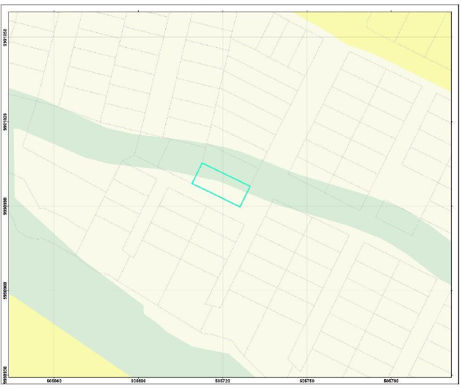
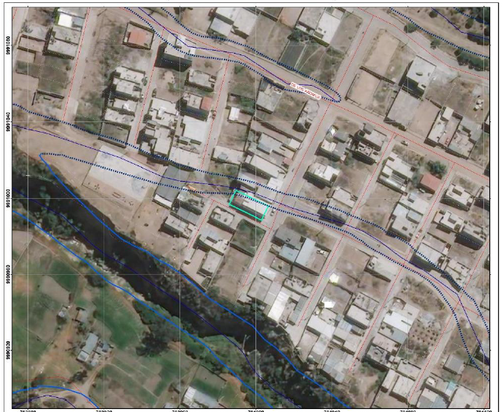
ASENTAMIENTOS DIFERENCIALES POR HUNDIMIENTO DEL TERRENO
RU1
PE/CPN
Adm. Zonal Calderón, Parroquia Calderón, Barrio San José de Morán.
Predio No. 3502007, propietario Sr. Calva Ordóñez Teodulo V.
Predio No. 3502008, propietario Sra. Lozano Tenorio Maynor N.
Zonificación (IRM): D9 (D102-80), y, A31 (PQ).
Uso de Suelo (IRM): Residencial Urbano 1 (RU1), y, Protección Ecológica/Conservación del Patrimonio Natural (PE/CPN).

Slide 4
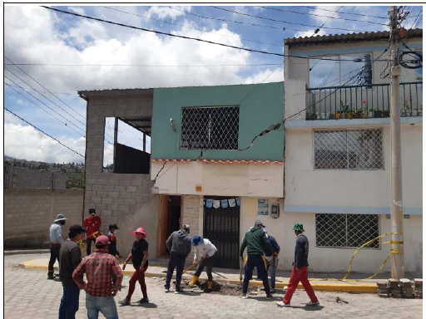
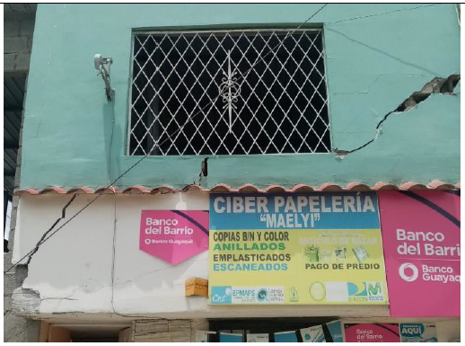
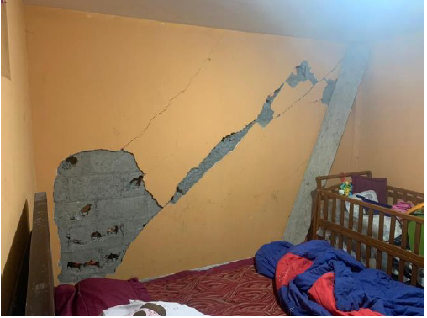
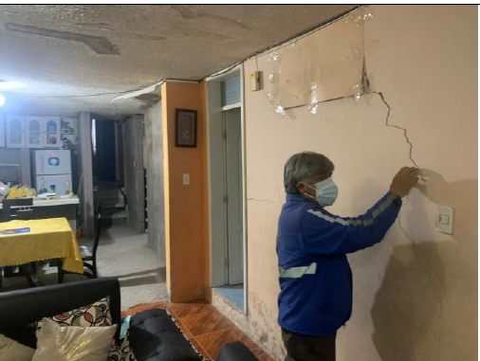
ASENTAMIENTOS DIFERENCIALES POR HUNDIMIENTO DEL TERRENO
Antecedentes:
Jueves 17 de febrero, desde COE-M se alerta “Vivienda con fisuras”, en la calle D, San José de Morán, Barrio Soledad Ecuatoriana.
Personal de seguridad de la AZ Calderón y riesgos de la SGSG realizaron la inspección en los predios 3502008 y 3502007.
Sábado 19 de febrero se realiza otra inspección por aumento de fisuras/grietas en las dos viviendas, y levantaron fichas socio-económicas de 7 familias afectadas.

Slide 5
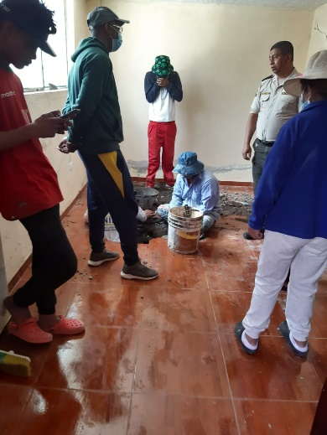
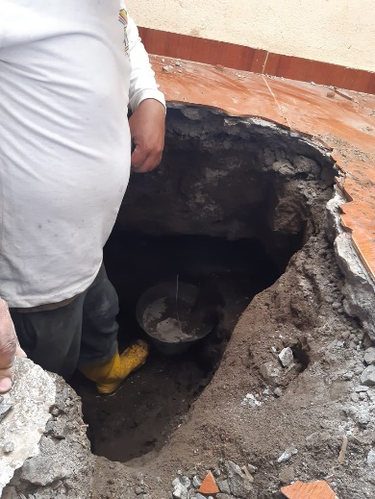
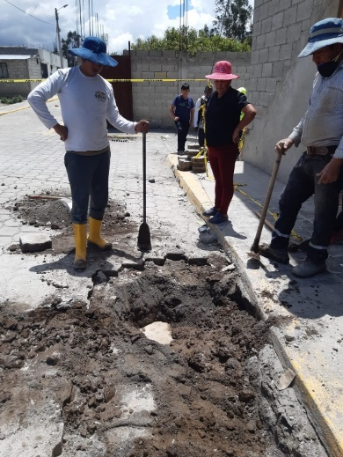
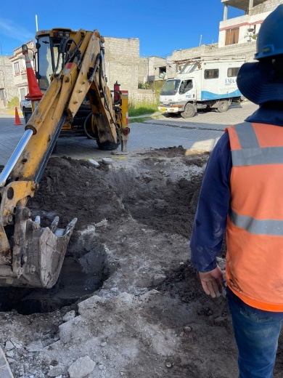
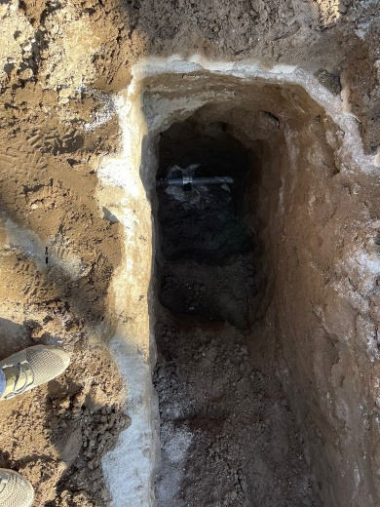
ASENTAMIENTOS DIFERENCIALES POR HUNDIMIENTO DEL TERRENO
Antecedentes:
En la inspección del sábado 19 de febrero, el Sr. Vicente Calva, propietario del predio No. 3502007, informó que rompió la losa de su sala y encontró un horamen por donde circulaba agua debajo de su vivienda.
Entre varios vecinos cavaron un orificio en la calle donde se presumía que continuaba el horamen, y casi enseguida emergió agua.
Con el apoyo de maquinaria de EPMAPS se cavó a mayor profundidad y se encontró la tubería de agua potable y una conexión presumiblemente informal.

Slide 6
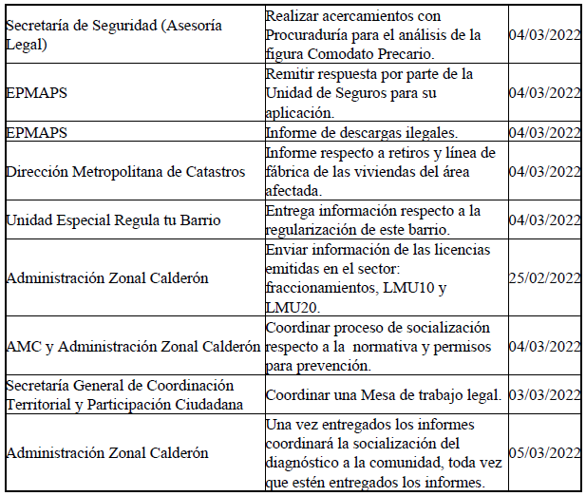
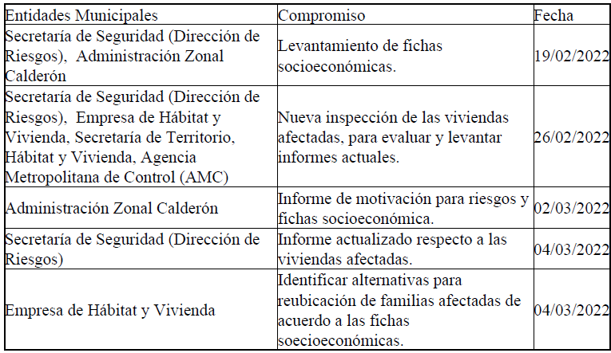
ASENTAMIENTOS DIFERENCIALES POR HUNDIMIENTO DEL TERRENO
Viernes 25 de febrero la Secretaría de Coord. Territorial convocó a varias instituciones municipales para analizar la situación de las familias.
Con Oficio No. GADDMQ-SGCTYPC-2022-0343-O, se remiten los compromisos que cada institución asumió en la reunión.

Slide 7
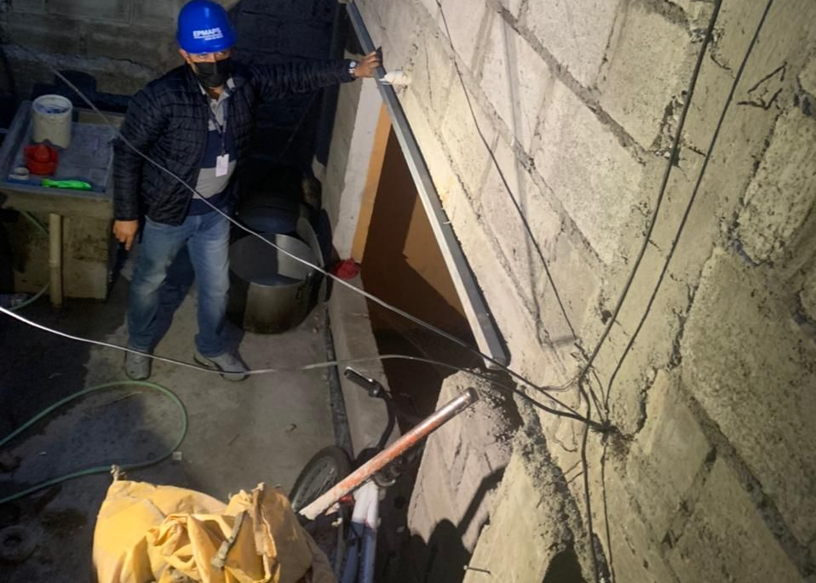
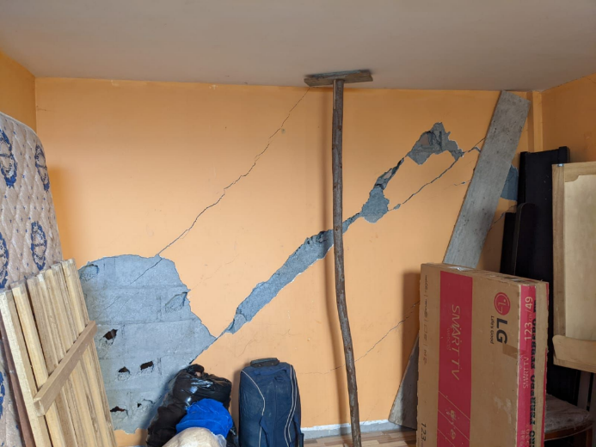
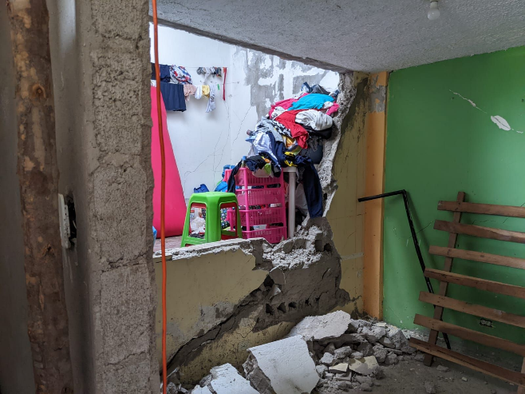
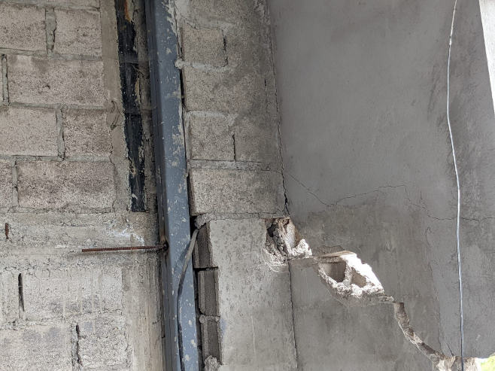
ASENTAMIENTOS DIFERENCIALES POR HUNDIMIENTO DEL TERRENO
Otras acciones:
Sábado 26 de febrero, SGSG (DMGR) realizó otra inspección técnica en los predios 3502008 y 3502007, y verificó que los daños en las viviendas incrementaron.
Se realizaron las coordinacio-nes y gestión necesaria para activar el Centro de Alojamiento Temporal (CAT) de Calderón y evacuar a las familias.
La evacuación de las 7 familias al CAT-Calderón se efectuó el domingo 27 de febrero.
Predio de Sr. Calva (3502007)
Predio de Sra. Lozano (3502008)

Slide 8
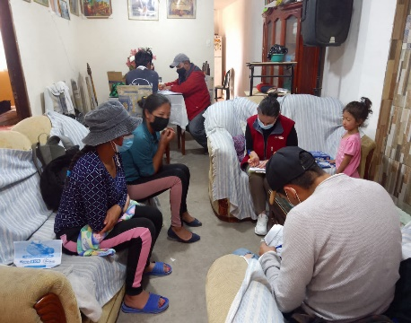
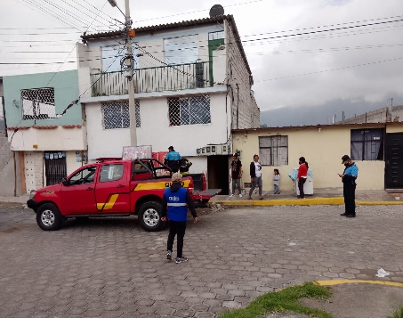
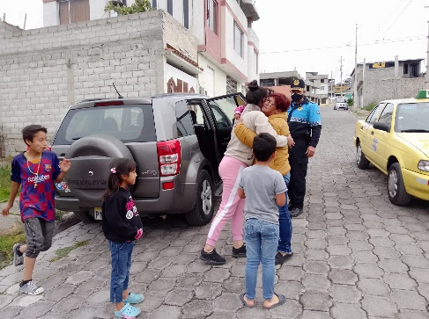
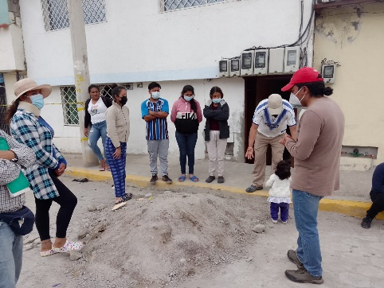
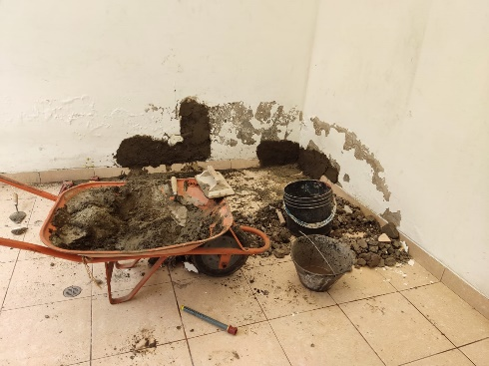
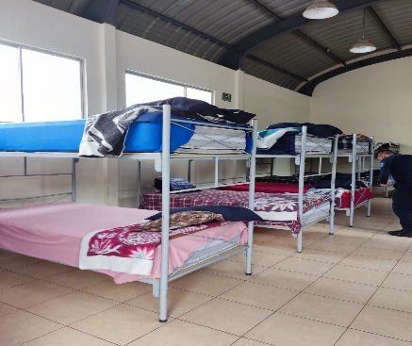
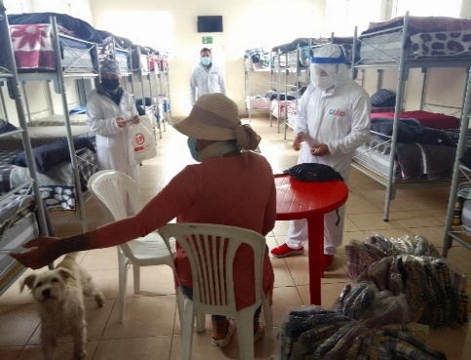
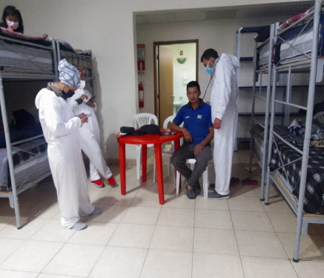
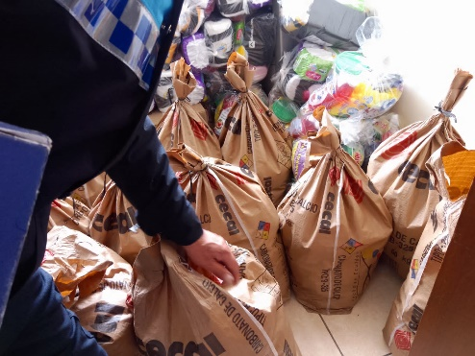
ASENTAMIENTOS DIFERENCIALES POR HUNDIMIENTO DEL TERRENO
Evacuación al CAT-Calderón
Arreglo de tuberías en baños
Adecuación del albergue y menajes de hogar.
Ayuda de traslado de enseres de cada familia
Traslado de albergados al CAT Calderón
Atención médica de los albergados
Entrega de kit alimenticios y aseo personal
Socialización de Normas dentro del Albergue

Slide 9
ASENTAMIENTOS DIFERENCIALES POR HUNDIMIENTO DEL TERRENO
CONCLUSIONES
Viviendas fueron construidas sobre relleno de quebrada.
Asentamientos de las estructuras ocurrieron en parte por la rotura de una tubería de agua potable (se requiere informe técnico de EPMAPS).
EPMAPS está analizando la factibilidad de ejecutar el seguro de daños a terceros.
Los daños identificados en las viviendas son críticos y representan riesgo para la integridad física de las familias que las habitan.
Siete familias fueron evacuadas provisionalmente con sus pertenencias al Centro de Alojamiento Temporal de Calderón.
Se necesita resolver jurídicamente la figura para el traslado de las familias a las viviendas del Conjunto Ciudad Bicentenario (EPMHV).
Es importante cumplir los compromisos asumidos en la reunión del 25 de febrero de 2022

